Slide 1

Manual Paciente Virtual para Aluno

Slide 2
Como visualizar os comentários do Tutor

Slide 3
Como visualizar os comentários do Tutor
Quando o tutor retorna a consulta para o aluno verificar o que não está de acordo, este deve entrar no sistema, realizar o login e seguir pelo menu Consultas > Consulta.
O aluno vai se deparar com a tela de Consultas, então ele irá verificar a consulta que o tutor enviou para a correção do aluno. Esta consulta estará com o estado de “Aguardando Correção do Aluno”.
Para corrigir, basta clicar no link “Preencher”.

Slide 4
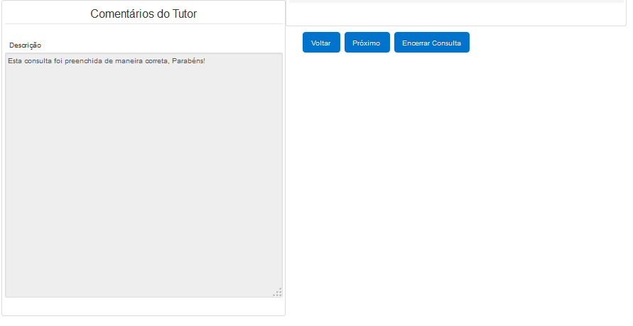
Os comentários do Tutor está na mesma tela da consulta, porém mais abaixo, então é preciso utilizar a barra de rolagem.
Ao lado esquerdo é possível verificar os comentários do tutor.

